Slide 1
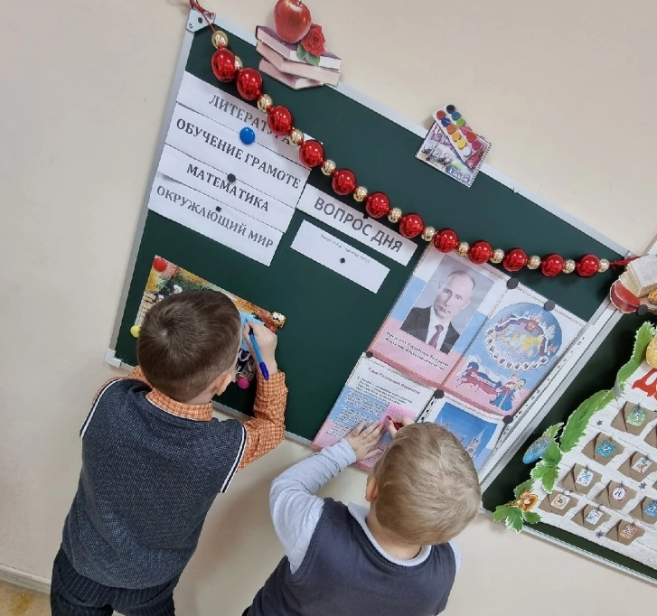
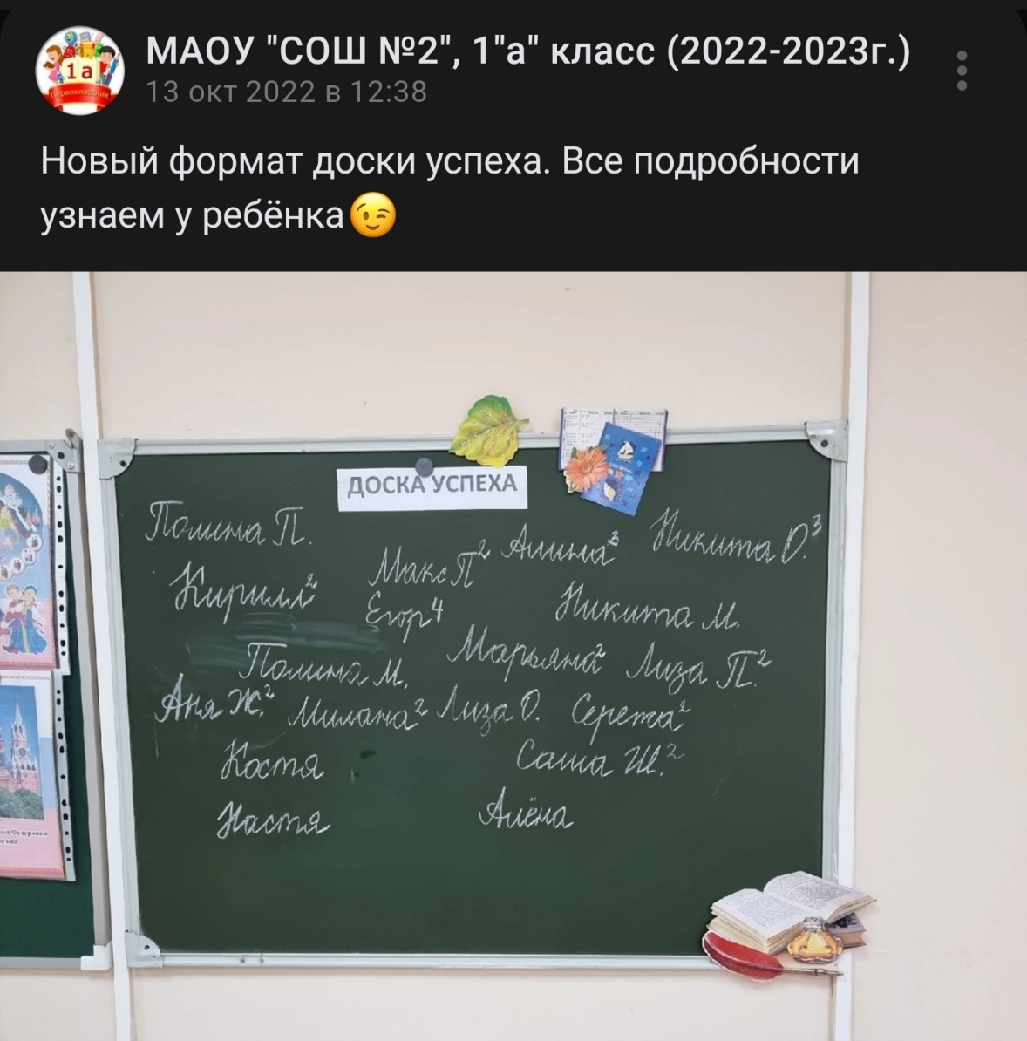
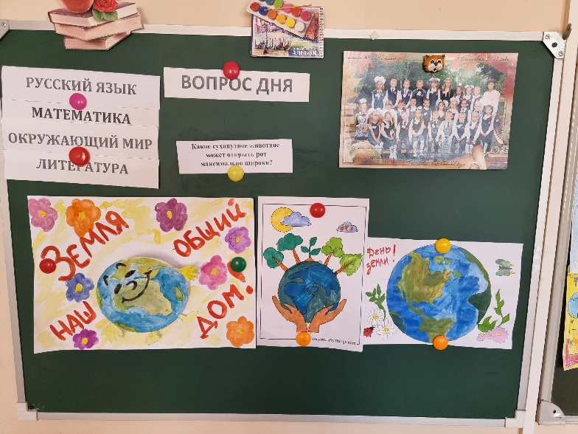
Ежедневная классная рубрика «ВОПРОС ДНЯ»
Учащиеся записывают вопрос
Фото из группы класса Вконтакте.
Участники отмечены на Доске Успеха.

Slide 2
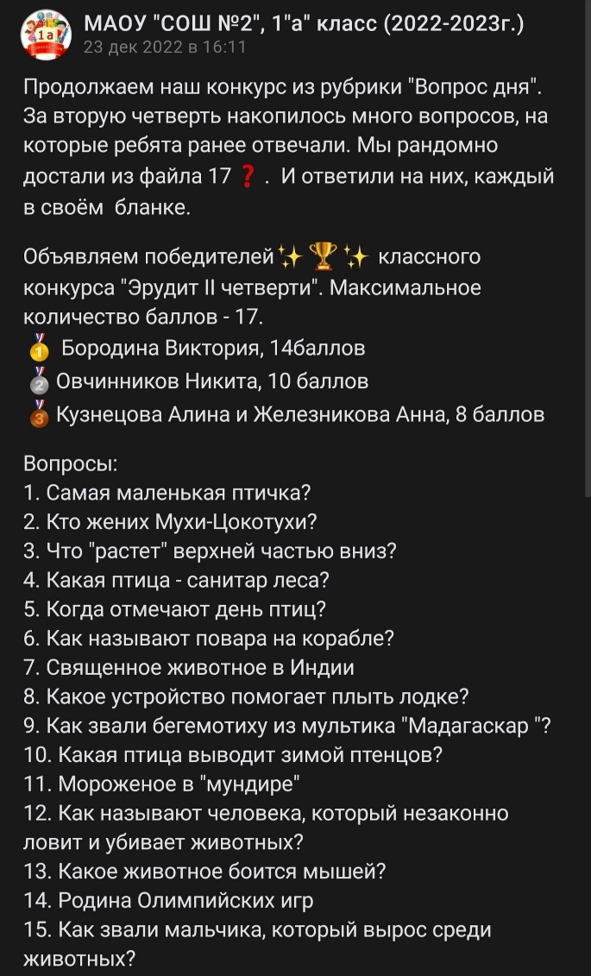
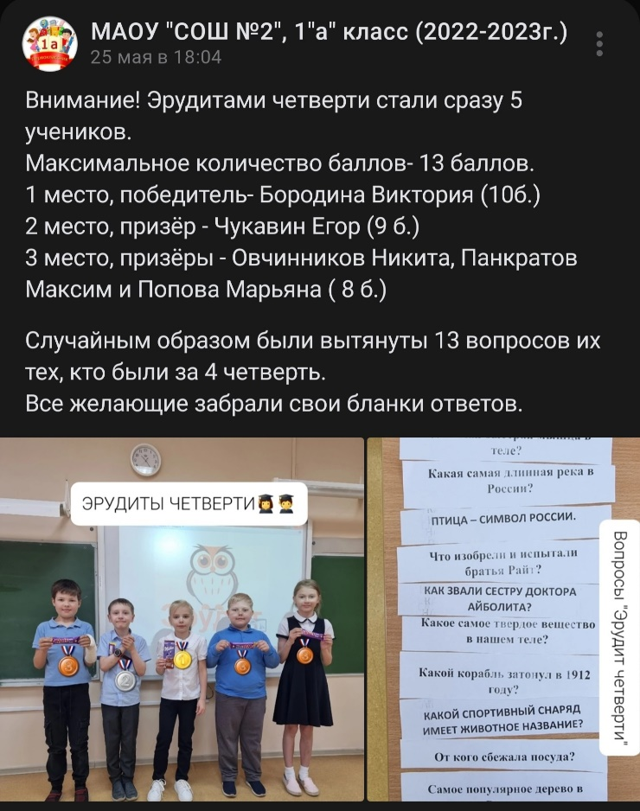
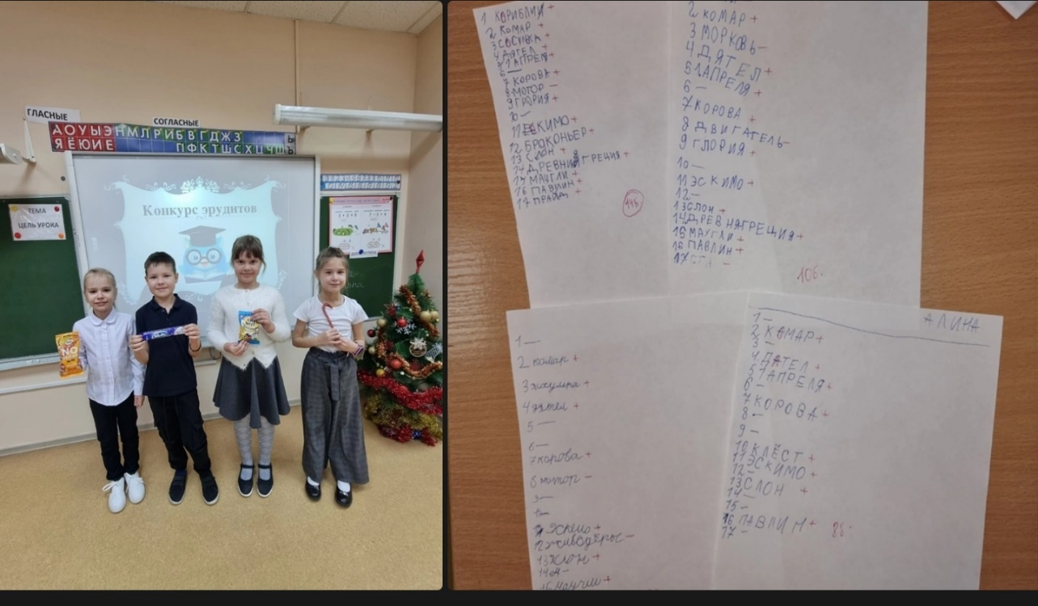
«ЭРУДИТ ЧЕТВЕРТИ»
Эрудиты II четверти
Эрудиты IV четверти
По результатам каждой четверти в новостной ленте группы класса размещалась информация

Slide 3
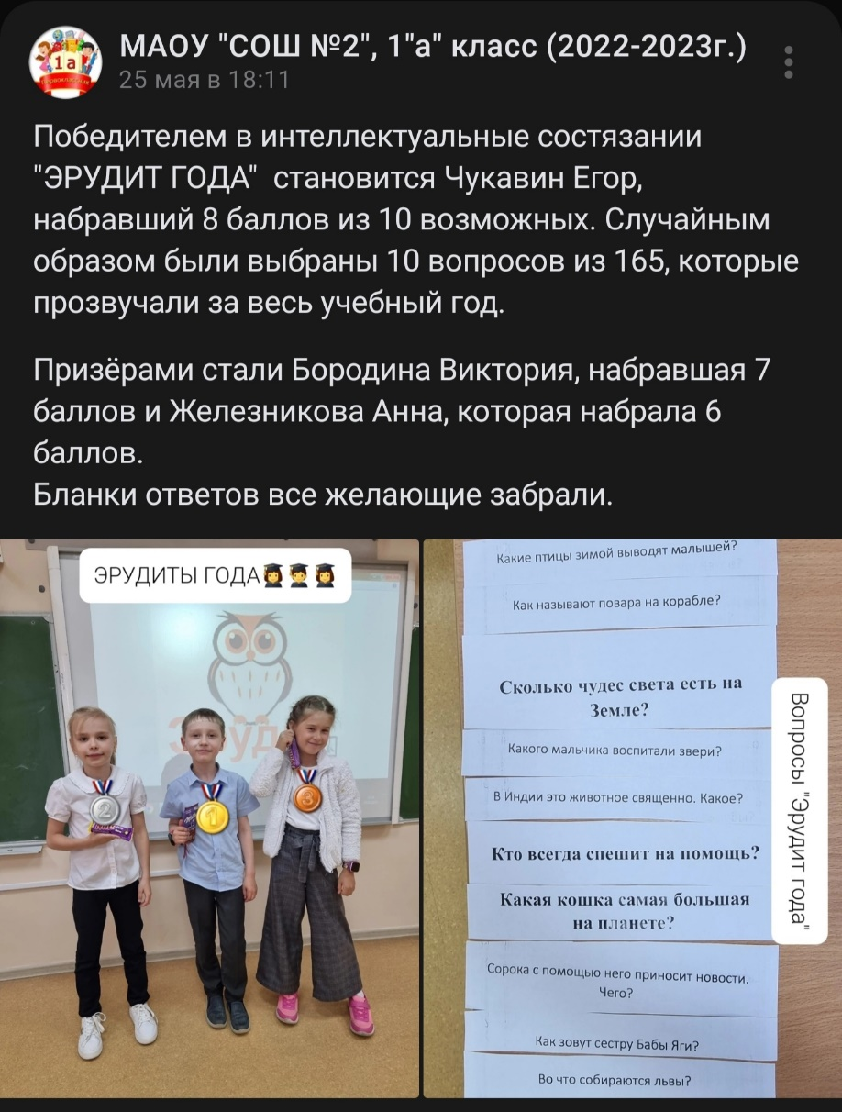
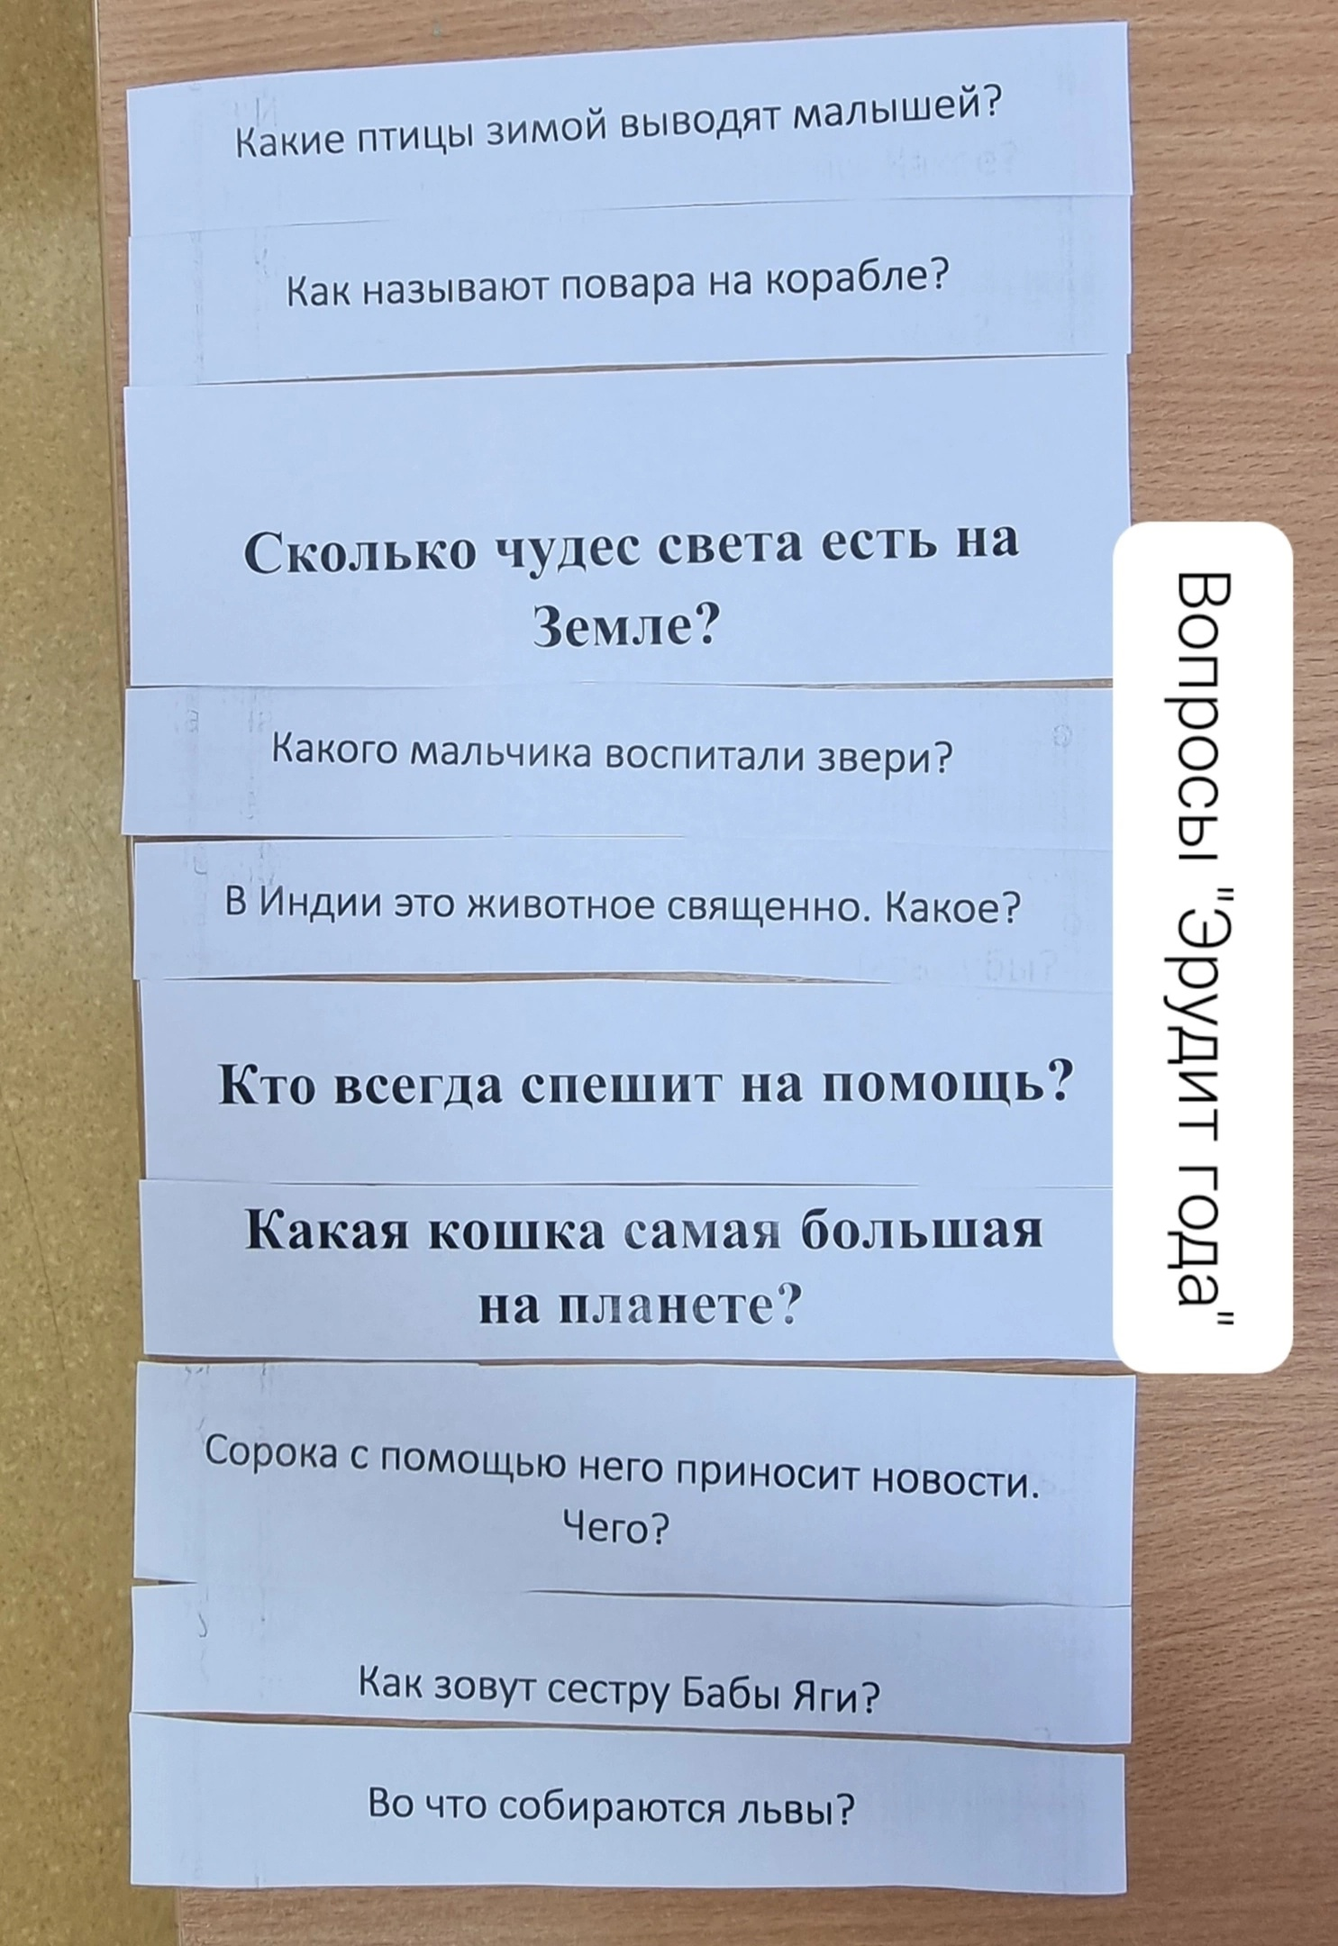
«ЭРУДИТ ГОДА – 2023»

